Slide 1
PROGRAMACIÓN ORIENTADA A OBJETOS

Slide 2
Particularidades de OOP en Python
Todo es un objeto, incluyendo los tipos y clases.
Permite herencia múltiple.
No existen métodos ni atributos privados.
Los atributos pueden ser modificados directamente.
Permite "monkey patching".
Permite "duck typing".
Permite la sobrecarga de operadores.
Permite la creación de nuevos tipos de datos.

Slide 3
Clases y objetos
Las clases son prototipos a partir de los cuales pueden crearse objetos que adquieren las propiedades, características y comportamientos definidos por las clases.
A la creación de un objeto a partir de una clase, se le llama "instanciar".
Todos los elementos de Python son instancias de al menos una clase.

Slide 4
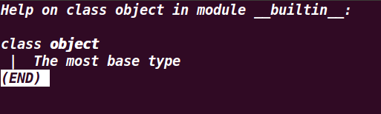
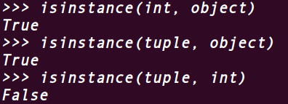
object
Todo, incluyendo las clases y tipos de Python son instancias de object.
Para corroborar si un objeto es instancia de unas clase se utiliza la función isinstance().

Slide 5
Definición de una clase
Para definir una clase se utiliza la expresión class.
Con la sintaxis anterior, la clase nueva "hereda" los métodos y atributos de object.
class <ClaseNueva>(object):
...
...
...

Slide 6
Convención para nombres de clases
Según la PEP-8, las clases deben utilizar mayúsculas al principio de cada palabra que conforma su nombre (conocidas como CapWords o CamelCase).
No se deben usar caracteres especiales.
Las clases de uso interno pueden ser precedidas por un guión bajo.
Algunos ejemplos:
  ClaseBasica
  CalculoNumerico
  _ManejodeMemoria
  Figura

Slide 7

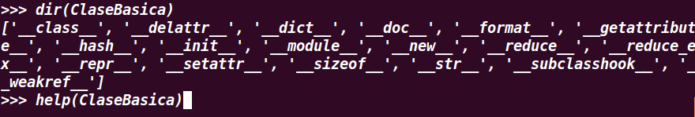
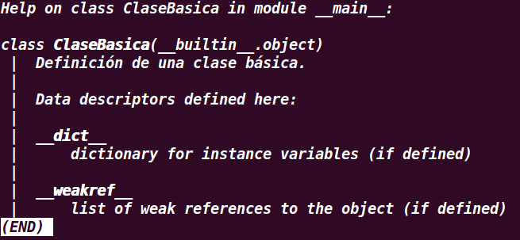
Creación de una clase básica

Slide 8
Clases de viejo estilo
Hasta la versión 2.1 de Python, las clases y los tipos eran entidades distintas y las clases se definían de la siguiente forma:
Por motivos de compatibilidad con versiones anteriores, esta sintaxis está aún permitida en las versiones más recientes de Python 2, pero no corresponde al "nuevo estilo" de clases en el que clases y tipos son iguales.
Python 3 ya no soporta al viejo estilo, por lo que la sintaxis descrita crea un objeto que "hereda" a object sin necesidad de especificarlo.
class <ClaseNueva>:
...
...

Slide 9
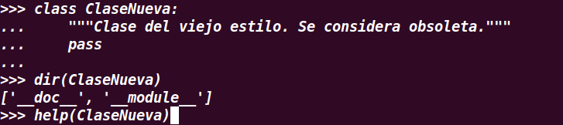
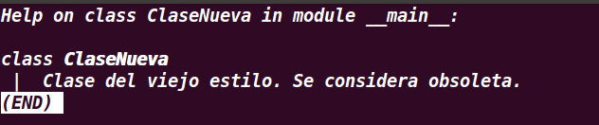
Clases de viejo estilo en Python 2

Slide 10
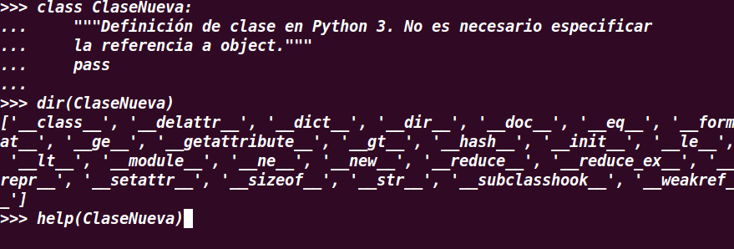
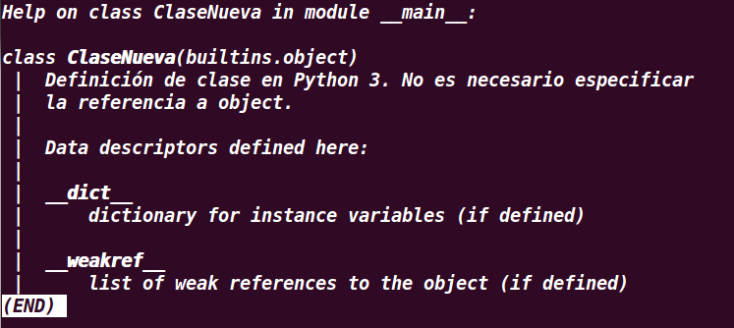
Definición de clases en Python 3

Slide 11
Instanciamiento de un objeto a partir de una clase
Para instanciar un objeto a partir de una clase se utiliza el operador de asignación "=".
El objeto instanciado es ligado al nombre en el espacio de nombres.
Es posible crear objetos dentro de un objeto, tal como es el caso de las listas.
Cada objeto tiene su propio identificador interno, el cual puede ser consultado con la función id().

Slide 12
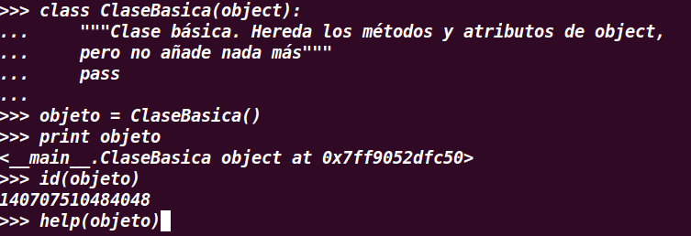
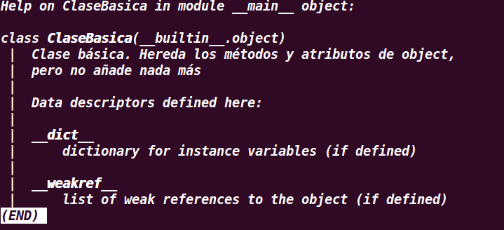
Instanciamiento de un objeto a partir de una clase

Slide 13
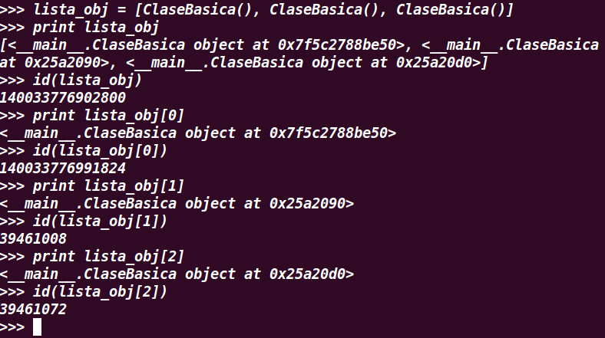
Instanciamiento de objetos dentro de un objeto

Slide 14
Atributos y métodos
Un objeto cuenta con elementos que almacenan datos y otros que ejecutan acciones.
A los elementos que almacenan datos dentro de un objeto se les denomina "atributos".
A las piezas de código que realizan ciertas tareas inherentes del objeto se conocen como "métodos".
<objeto>.<atributo>
<objeto>.<atributo>(<parámetros>)

Slide 15
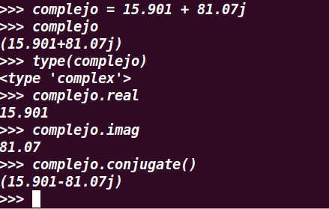
Ejemplo de atributos y métodos
Los objetos de tipo complex cuentan con los atributos real e imag, los cuales contienen los componentes reales e imaginarios del número correspondientemente.
Además, dichos objetos cuentan con el método conjugate(), el cual regresa el número conjugado del objeto.

Slide 16
Nombres de atributos y métodos
Sin guiones, son atributos normales.
  dibuja, superficie, desp_datos(),
Encerrados entre dobles guiones bajos son atributos especiales.
  __init__(), __name__, __del__(), __doc__
Con dobles guiones bajos al principio son atributos "escondidos".
  __privado, __no_tocar

Slide 17
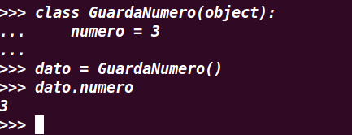
Definición de atributos
Un atributo se define de la siguiente manera:
class <Clase>(object):
...
<nombre> = <contenido>
...

Slide 18
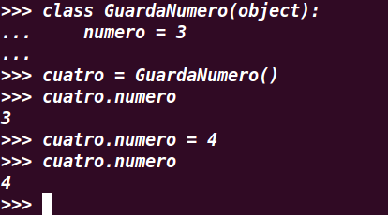
Uso de atributos
En Python es posible modificar el atributo de un objeto sin necesidad de acceder a éste por medio de un método.
Lo único que se requiere para modificar un atributo es un operador de asignación.

Slide 19
Atributos de clase
Al igual que los objetos, es posible modificar un atributo de clase con el operador de identidad.
Al modificar el atributo de clase, el dato modificado se reflejará en los atributos de los objetos instanciados que no hayan modificado dicho atributo.

Slide 20
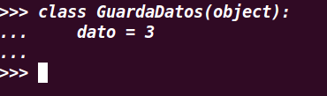
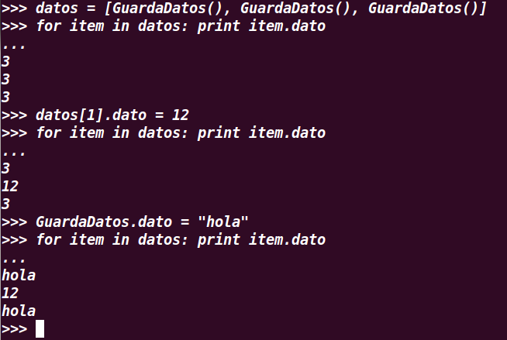
Atributos de clase

Slide 21
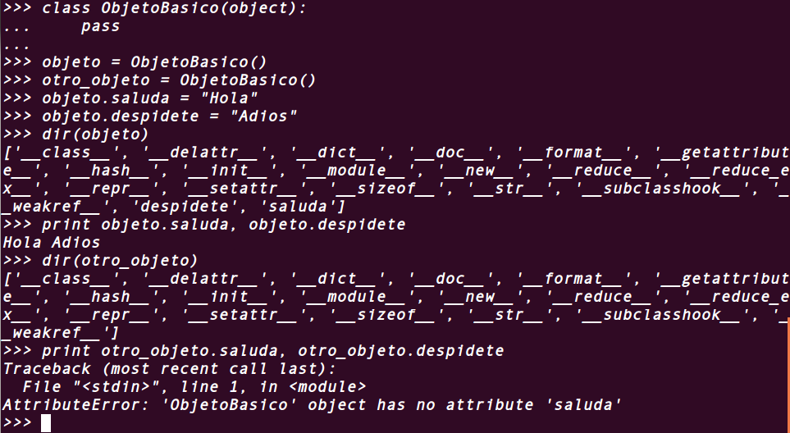
Adición de atributos a los objetos

Slide 22
Definición de métodos
La única diferencia sintáctica entre la definición de un método y la definición de una función es que el primer parámetro del método por convención debe ser el nombre "self".
class <Clase>(object):
...
...
def <nombre>(self, <argumentos>):
...
...
...
...

Slide 23
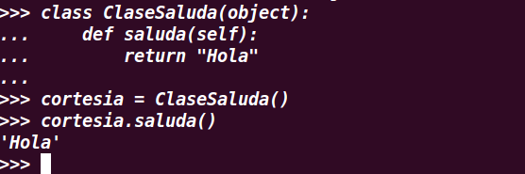
Definición de métodos

Slide 24
Ámbito de los métodos
Los métodos cuentan con un espacio de nombres propio.
En caso de no encontrar un nombre en su ámbito local, buscará en el ámbito superior hasta encontrar alguna coincidencia.
Los métodos pueden acceder y crear atributos dentro del objeto al que pertencen, anteponiendo la palabra self y el operador de atributo "." antes del nombre del atributo en cuestión.

Slide 25
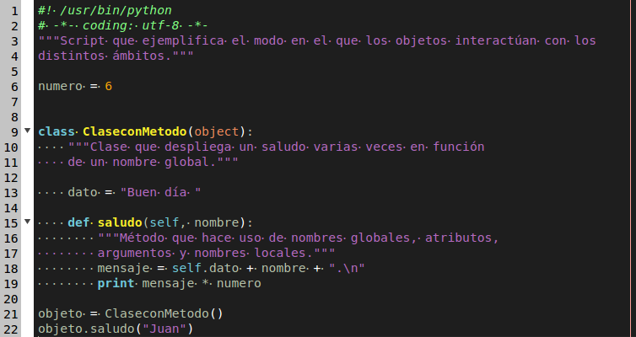
El script ambitos_metodos

Slide 26
Métodos especiales
Las clases en Python cuentan con múltiples métodos especiales , los cuales se encuentran entre dobles guiones bajos __<metodo>__()
Los métodos especiales más utilizados son __init__() y __del__()
El método __init__() se ejecuta tan pronto como un objeto de una clase es instanciado.
El método __del__() se ejecuta cuando un objeto es desechado.

Slide 27
El método __init__()
El método __init__() es un método especial, el cual se ejecuta al momento de instanciar un objeto.
El comportamiento de __init__() es muy similar a los "constructores" en otros lenguajes.
Los argumentos que se utilizan en la definición de __init__() corresponden a los parámetros que se deben ingresar al instanciar un objeto.

Slide 28
El método __del__()
El método __del__() es un método especial, el cual se ejecuta al momento de que un objeto es descartado por el intérprete.
El comportamiento de __del__() es muy similar a los "constructores" en otros lenguajes.

Slide 29
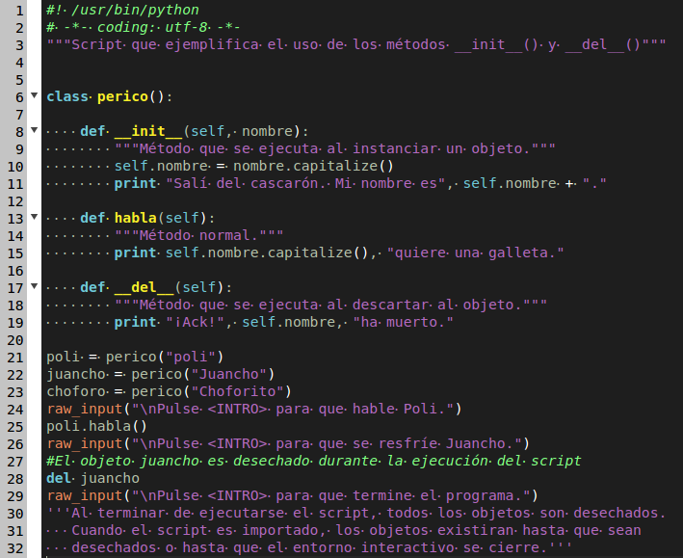
El script init_y_del.py

Slide 30
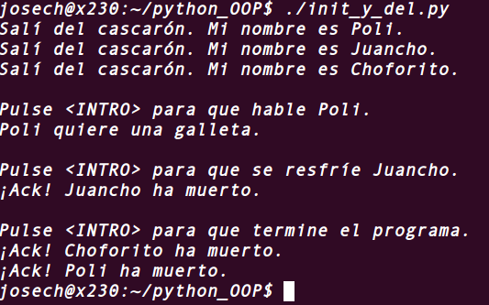
El script init_y_del.py ejecutado en terminal

Slide 31
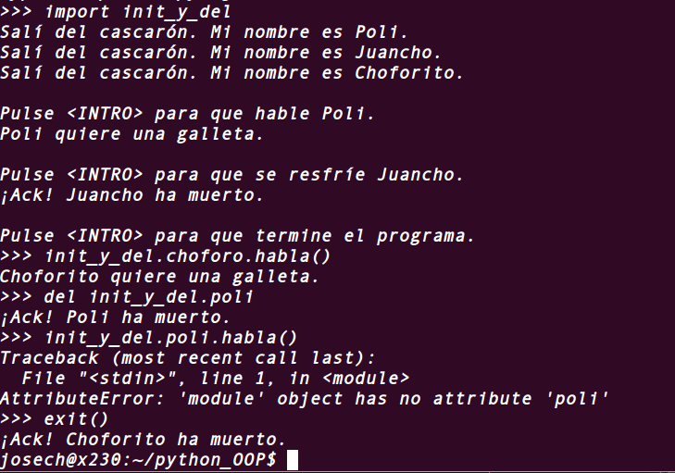
El script init_y_del.py importado

Slide 32
Decoradores
Un decorador en Python permite modificar de forma dinámica a una función o un método mediante otra función.
El funcionamiento detallado de los decoradores queda fuera de los alcances de este curso.
Para invocar un decorador se utiliza el signo de arroba (@).
Los decoradores en Python son discutidos y definidos en el PEP-318.
http://www.python.org/dev/peps/pep-0318/

Slide 33
Métodos de clase y métodos estáticos
En ciertas ocasiones es necesario contar con métodos que interactúen con elementos de la clase de la cual el objeto es instanciado.
Python permite definir métodos de clase y métodos dinámicos.

Slide 34
Métodos de clase
Los métodos de clase son aquellos que están ligados directamente con los atributos definidos en la clase que los contiene.
Para definir un método de clase se utiliza el decorador @classmethod y por convención se utiliza cls como argumento inicial en lugar de self.
Del mismo modo, los métodos de clase utilizan el prefijo cls para referirse a los atributos de la clase.
class <Clase>(object):
...
...
@classmethod
def <metodo>(cls, <argumentos>):
...
...

Slide 35
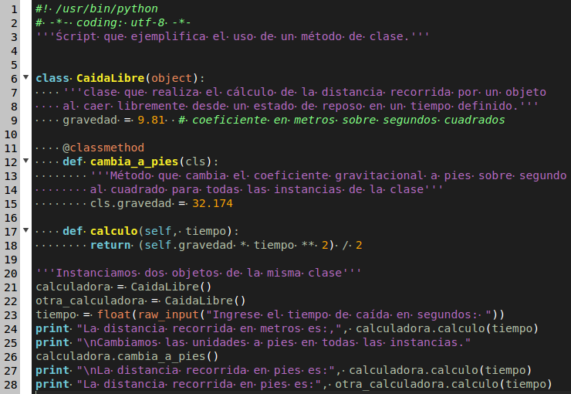
El script metodo_clase.py

Slide 36
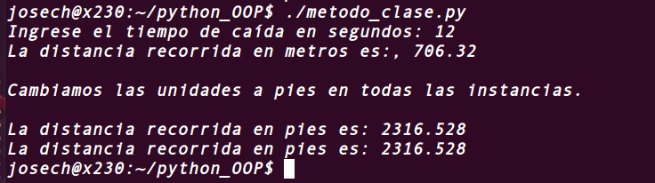
El script metodo_clase.py

Slide 37
Métodos estáticos
Los métodos estáticos hacen referencia a las instancias y métodos de una clase.
Para definir un método estático se utiliza el decorador @staticmethod y no utiliza ningún argumento inicial.
Al no utilizar self, los métodos estáticos no pueden interactuar con los atributos y métodos de la instancia.
Para referirse a los elementos de la clase, se debe utilizar el nombre de la clase como prefijo.
class <Clase>(object):
...
...
@staticmethod
def <metodo>(<argumentos>):
...
...

Slide 38
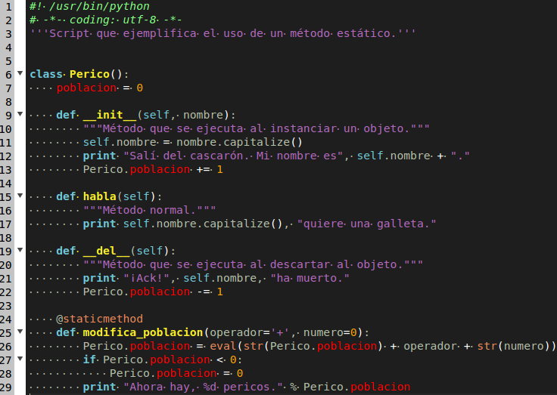
El script metodo_estatico.py

Slide 39
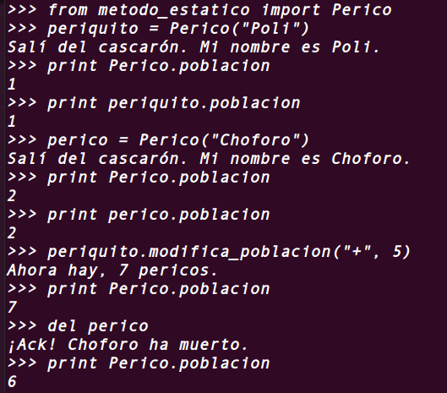
El script metodo_estatico.py

Slide 40
Estado de un objeto
Al conjunto de datos y objetos relacionados con un objeto en un momento dado, se le conoce como "estado".
Un objeto puede tener múltiples estados a lo largo de su existencia conforme se relaciona con su entorno y otros objetos.

Slide 41
Interfaces
La manera en que los métodos de un objeto pueden ser accedidos por otros objetos se conoce como "interfaz".
Una interfaz bien definida permite a objetos de distinta índole interactuar entre sí de forma modular.
La interfaz define el modo en que los objetos intercambian información.

Slide 42
Implementaciones
Una implementación corresponde al mecanismo interno que se desencadena en un método cuando éste es invocado.
Las implementaciones procesan las entradas proveniente de las interfaces y actúan en consecuencia ya sea:
  Modificando el estado del objeto.
  Transfiriendo la información resultante del proceso interno a través de la interfase.

Slide 43
Encapsulamiento
El encapsulamiento en OOP se refiere a la capacidad que tienen los objetos de interactuar con otros por medio de las interfaces:
  Independientemente de la implementación.
  De forma modular e intercambiable.
  Con la información suficiente de entrada y de salida.
En algunos otros lenguajes de programación el encapsulamiento también se refiere a restringir el acceso a los elementos de los objetos al mínimo posible.

Slide 44
Encapsulamiento en Python
En Python, el encapsulamiento consiste en crear interfaces eficaces antes que en esconder la implementación de los objetos.
A diferencia de otros lenguajes, NO existen atributos ni métodos privados dentro de Python.
Python permite acceder a los atributos de un objeto sin necesidad de que haya un método de por medio.

Slide 45
Name mangling
En el caso de querer restringir de algún modo el acceso a ciertos atributos o métodos, éstos se pueden esconder mediante una técnica conocida como "name mangling".
Los atributos que utilizan "name mangling" se comportan de forma muy parecida a un método estático.
Los atributos no son despelgados usando help(), pero sí son listados con dir()

Slide 46
Name mangling
class <Clase>:
__<atributo_restringido>
...
...
def __<metodo_restringido>(self,<parámetros>):
...
...
<objeto> = <Clase>()
<variable> = <objeto>._<Clase>__<atributo_restringido>
<objeto>._<Clase>__<campo_restringido>(<parámetros>)

Slide 47
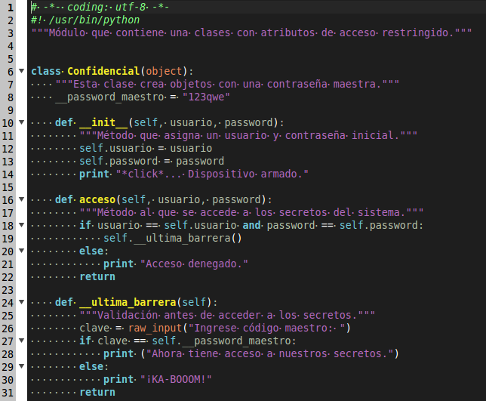
El script secreto.py

Slide 48
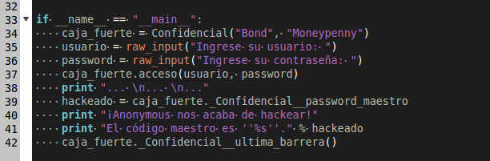
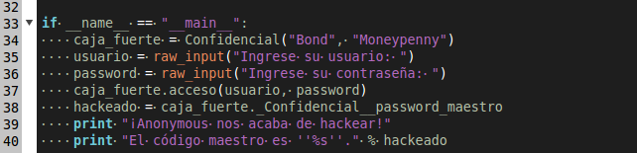
El script secreto.py

Slide 49
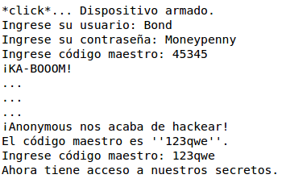
El script secreto.py

Slide 50
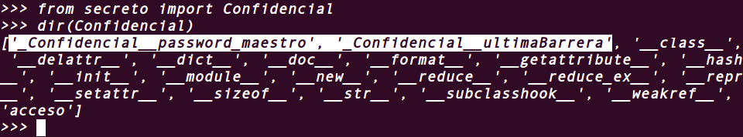
El script secreto.py en el entorno interactivo
Los atributos y métodos escondidos en realidad sólo ofuscan el modo en el que se puede acceder a ellos.
<objeto>._<Clase>__,nombre>

Slide 51
Relaciones de objetos en Python
En OOP existen 2 tipos de relaciones principales.
  Relación "es un", la cual se realiza mediante la herencia.
  Relación "tiene un", la cual se realiza mediante la asociación de los objetos.

Slide 52
Herencia
Es posible crear nuevas clases a partir de una o varias clases mediante la herencia.
La clase original se denomina superclase.
La clase que hereda los atributos y métodos de la superclase se denomina subclase.
Se pueden definir atributos y métodos adicionales a la superclase e incluso se pueden sobrescribir los atributos y métodos heredados en la subclase.

Slide 53
Herencia no es instanciamiento
La herencia es una relación exclusiva entre clases.
Todas las clases y tipos en Python son subclases de object.
El instanciamiento crea objetos a partir de una clase, pero no es posible heredar de un objeto a una clase.

Slide 54
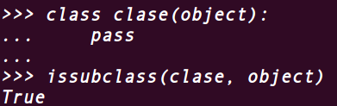
issubclass()
La función issubclass() comprueba si una clase es subclase de otra.

Slide 55
Herencia
La herencia de clases en Python es muy simple.
class <SuperClase>(object):
...
...
class <SubClase>(<SuperClase>, <OtraSuperClase>,... ):
...
...

Slide 56
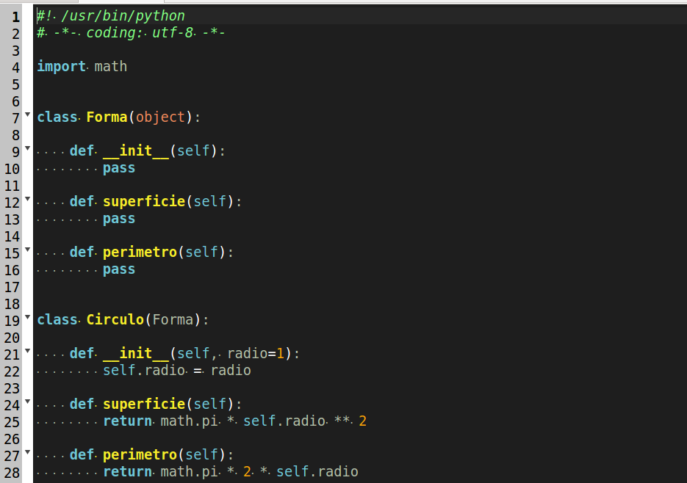
El script herencia.py

Slide 57
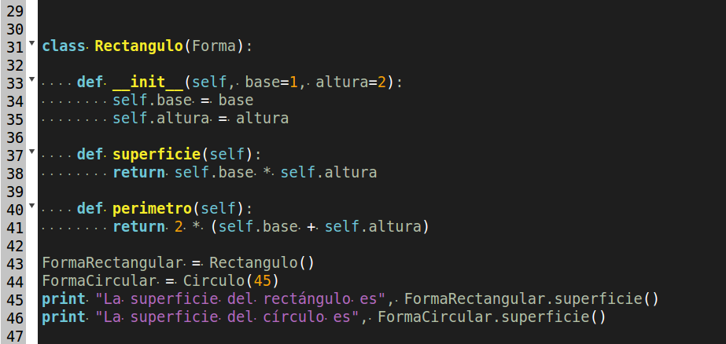
El script herencia.py

Slide 58
El script herencia.py

Slide 59
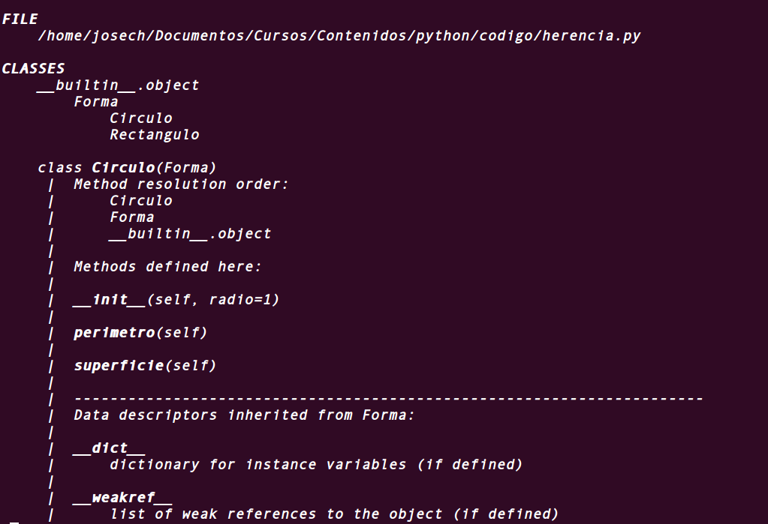
El script herencia.py

Slide 60
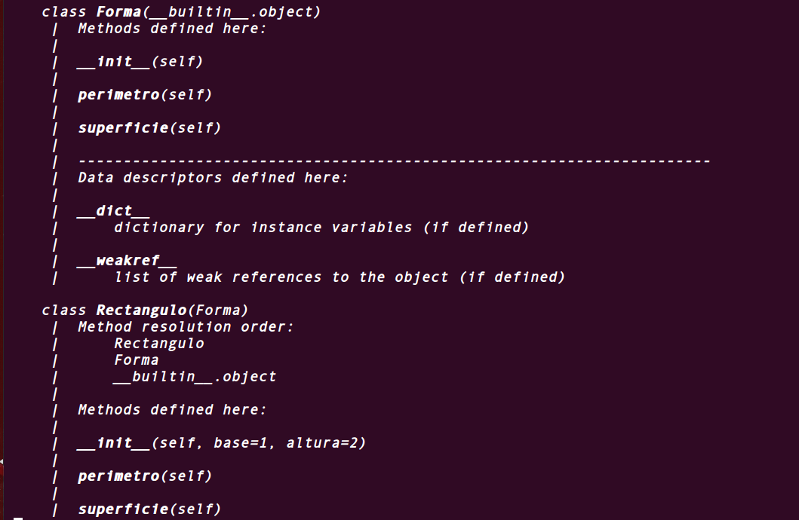
El script herencia.py

Slide 61
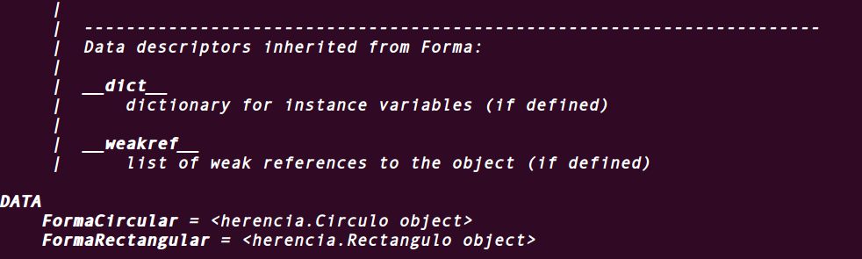
El script herencia.py

Slide 62
Abstracción
En el script herencia.py puede observarse que la clase Forma define una serie de métodos, pero ninguno de éstos realiza alguna acción.
La clase Forma únicamente define las interfaces de los métodos, mientras que sus subclases definen las implementaciones de dichos métodos mediante la sobrescritura de éstos.
A esta técnica se le conoce como "abstracción".

Slide 63
Abstracción en Python
En otros lenguajes se pueden crear clases y métodos abstractos de forma explícita.
Python no requiere de una definición explícita de una clase o método abstracto.
El módulo abc permite el uso explícito de clases abstractas básicas tal como se especifica en en el PEP 3119 (http://www.python.org/dev/peps/pep-3119/)

Slide 64
Extensión de métodos sobrescritos
Es común que los métodos de una subclase no requieran de sobrescribir por completo el método de la superclase, sino más bien extenderlo.
Python permite reutilizar el código contenido en un método de una superclase mediante la función super().

Slide 65
La función super() en Python 2
La sintaxis en Python 2 de la función super() es la siguiente:
class <SuperClase>:
def <metodo>(self, <argumentos>)
...
...
class <SubClase>(<SuperClase>):
def <metodo>
super(<SubClase>, self).<metodo>
...

Slide 66
La función super() en Python 3
La sintaxis en Python 3 de la función super() es la siguiente:
class <SuperClase>:
def <metodo>
...
...
class <SubClase>(<SuperClase>):
def <metodo>
super().<metodo>
...

Slide 67
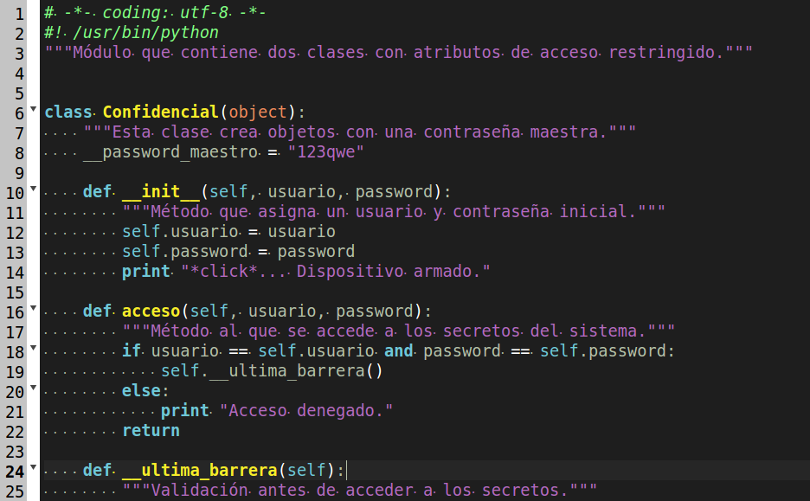
secreto_heredado.py

Slide 68
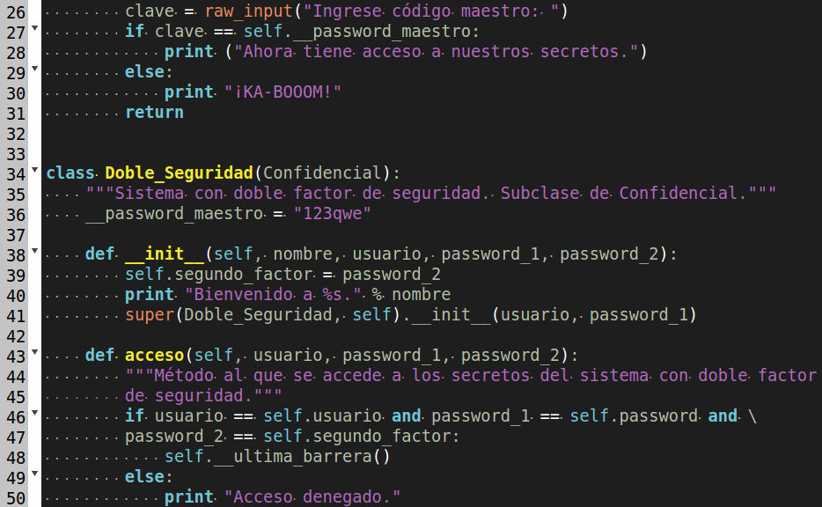
secreto_heredado.py

Slide 69
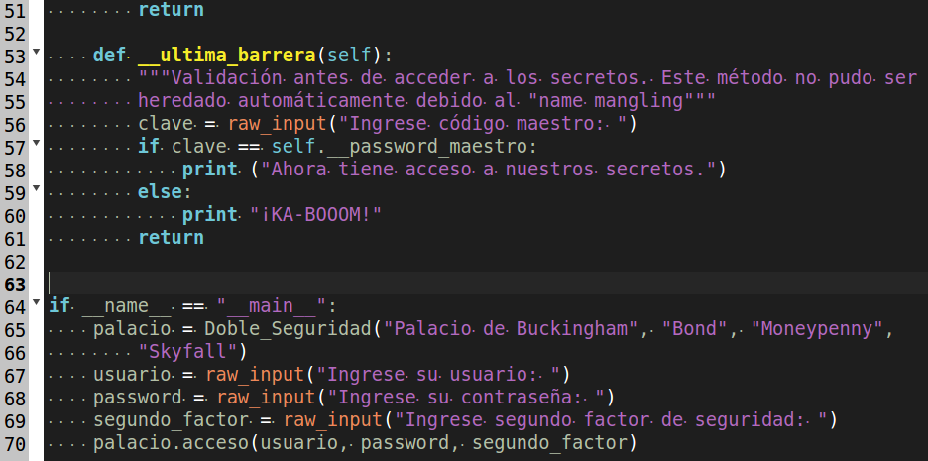
secreto_heredado.py

Slide 70
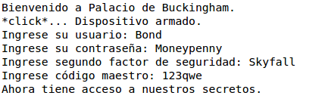
secreto_heredado.py

Slide 71
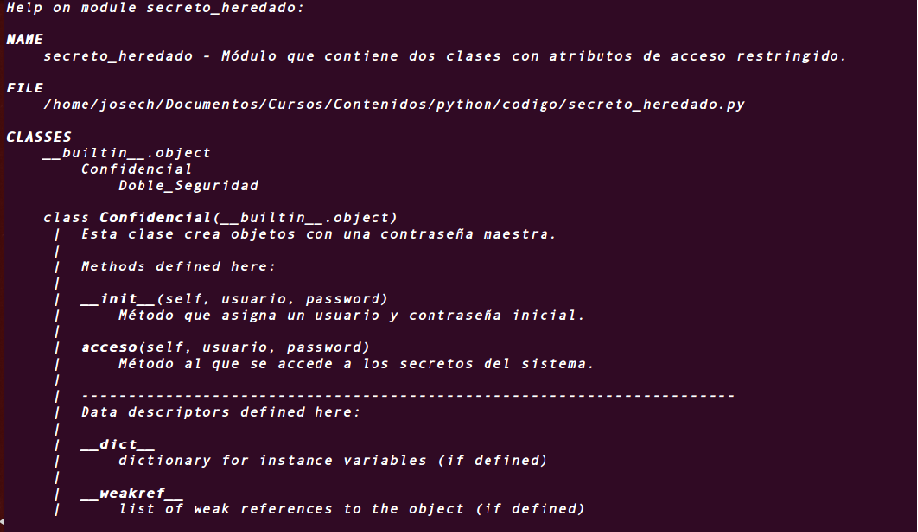
secreto_heredado.py

Slide 72
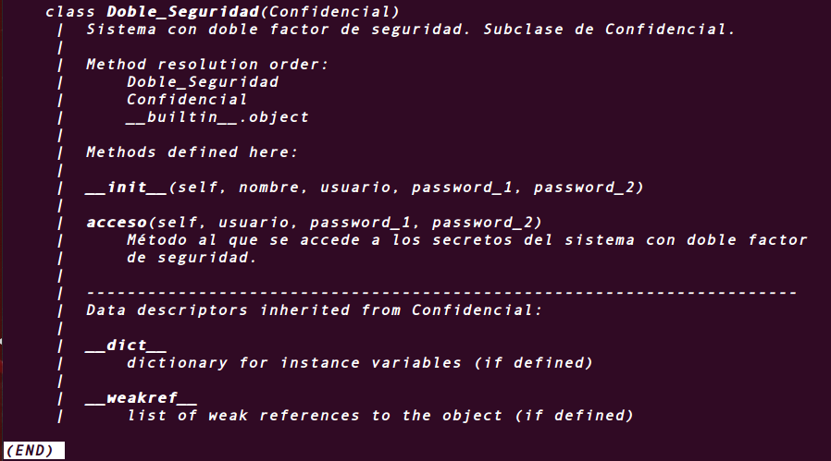
secreto_heredado.py

Slide 73
Herencia Múltiple
Python permite la herencia múltiple.
Los atributos y métodos de la superclase que es referida primero al definir la subclase tienen precedencia sobre los atributos y métodos las superclases siguientes.

Slide 74
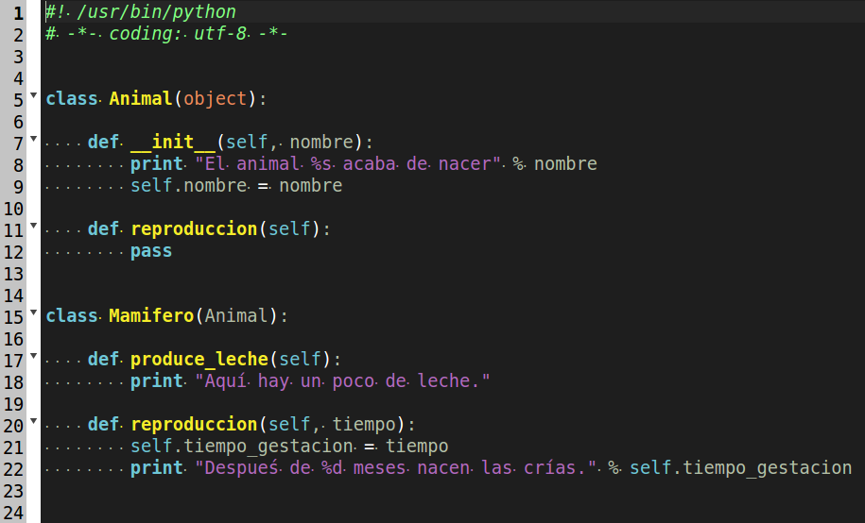
herencia_multiple.py

Slide 75
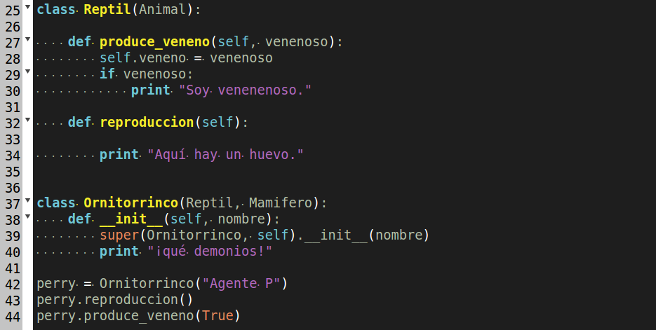
herencia_multiple.py

Slide 76
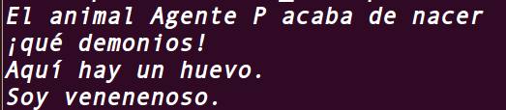
herencia_multiple.py

Slide 77
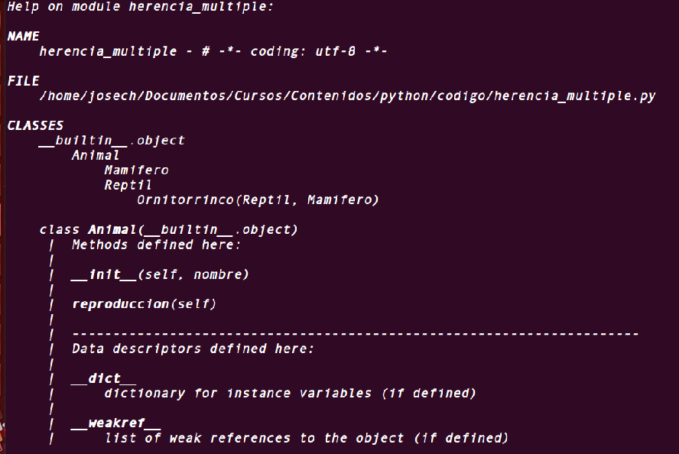
herencia_multiple.py

Slide 78
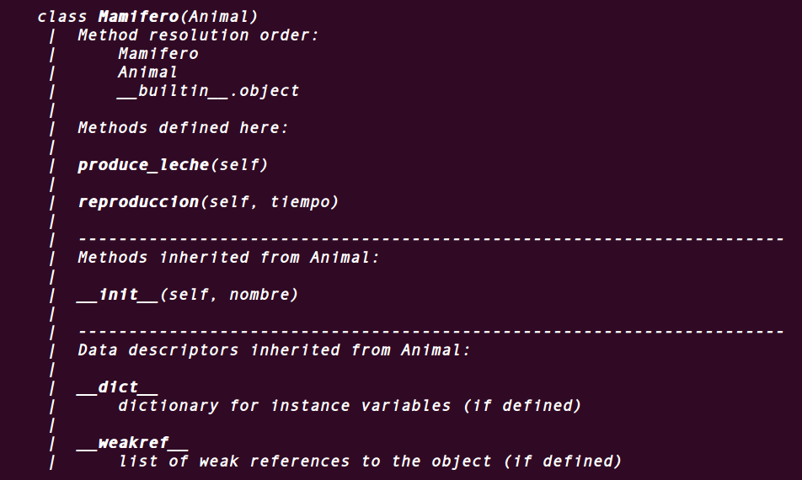
herencia_multiple.py

Slide 79
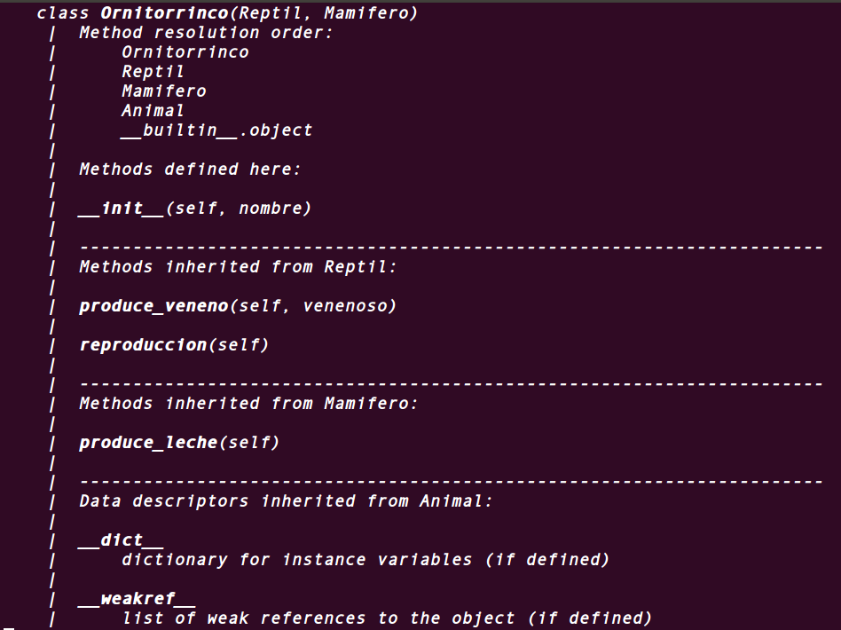
herencia_multiple.py

Slide 80
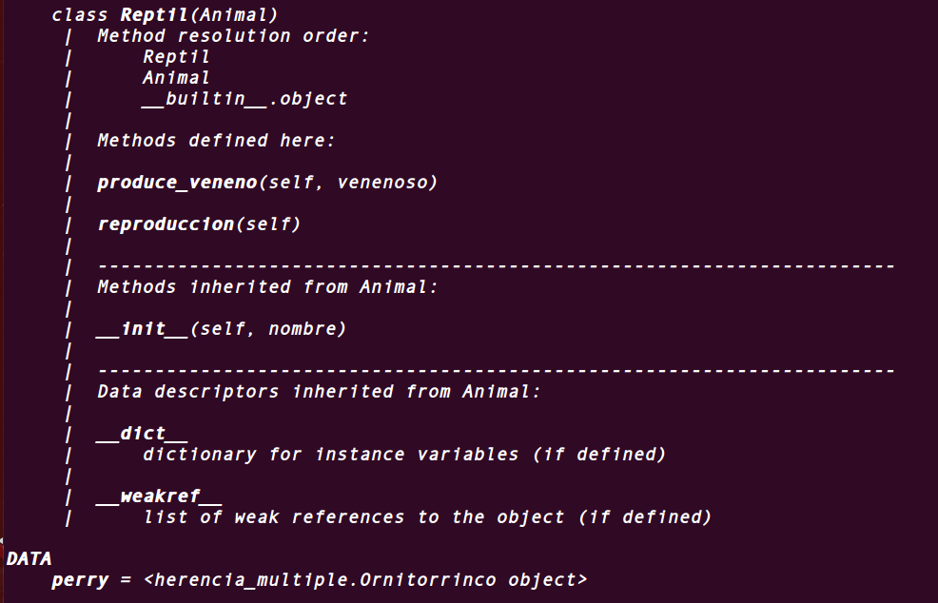
herencia_multiple.py

Slide 81
Asociación de objetos
La agregación y la composición representan una forma en la que se asocian los objetos con otros objetos.
En el caso de la agregación, los objetos contenidos pueden existir independientemente de la existencia del contenedor.
En el caso de la composición, los objetos contenidos en el objeto principal, perduran mientras exista dicho objeto.
La composición es un caso particular de agregación.

Slide 82

Composición y agregación en Python
En vista de que en Python los atributos de un objeto también son objetos los cuales están vinculados al objeto original en su espacio de nombres; la composición y la agregación sólo dependen de las referencias que se haga a los objetos en los distintos espacios de nombres.

Slide 83
"Monkey patching"
Debido a que las funciones son objetos en Python, es posible añadirlas a un objeto como si fueran atributos. A ésto se le conoce como "Monkey patching".
Es posible añadir métodos a una clase de forma dinámica mediante "Monkey patching".
Los métodos son un tipo particular de atributo en Python.

Slide 84

"Monkey patching"

Slide 85

"Monkey patching"

Slide 86

Polimorfismo
Polimorfismo es la característica de los objetos de comportarse de maneras distintas ante una interfaz dada, dependiendo de la información dada y un contexto específico.
La sobrecarga de operadores es un tipo de polimorfismo.

Slide 87
Polimorfismo
El polimorfismo se basa en la aplicación de diversas implementaciones a partir de una clase abstracta que define una interfaz estándar.
E polimorfismo se da exclusivamente entre objetos instanciados de clases con una superclase común.

Slide 88
Polimorfismo en Python
Python puede sobrescribir cualquier atributo definido por una superclase, incluyendo los métodos relativos a los operadores.
De ese modo, es posible hacer diversas implementaciones del atributo para cada subclase.

Slide 89
"Duck typing"
Python permite que cualquier objeto que tenga una interfaz sintácticamente compatible pueda ser ejecutado sin necesidad de tener una superclase común.
A esta técnica se le conoce como "duck typing".

Slide 90

El script ducktyping.py

Slide 91
Copia de objetos
El módulo copy() permite realizar copias de objetos de forma superficial o intensiva.
copy.copy() hace la copia superficial, creando un objeto nuevo, pero con las referencias de sus contenidos intactas.
copy.deepcopy() hace una copia a profundidad porcurando crear nuevos objetos a partir de los contenidos.

Slide 92

Copia de objetos

Slide 93
Persistencia de objetos
Una vez que se termina de ejecutar un programa, los objetos y los estados en los que se encuentran son destruidos.
Python puede preservar los objetos en un archivo mediante el módulo pickle

Slide 94

El script persistencia.py

Slide 95
DISTRIBUCIÓN DE SOFTWARE

Slide 96
Distribución de código mediante distutils
El módulo distutils permite "empacar" el código de un proyecto de software para ser redistribuido.
La configuración del paquete se realiza en el archivo setup.py

Slide 97

setup.py

Slide 98
Algunos datos en setup.py
name="Control",
version="0.1",
description="Caso de Estudio",
author="José Luis Chiquete",
author_email="josech@gmail.com",
url="http://twitter/josech",
download_url="http://openintelligence.mx/descargas"
license="GPL",
packages=["caso"]
py_modules=["altas.py"]

Slide 99

Ejecución de setup.py

Slide 100

Open Intelligence®
http://openintelligence.mx
info@openintelligence.mx
+52(55) 3548-1400
Algunos derechos reservados. Esta obra puede ser modificada, redistribuida y comercializada bajo los términos de la licencia Atribución 2.5 México (CC BY 2.5) http://creativecommons.org/licenses/by/2.5/mx/

